Slide 1
Classroom Commands

Slide 2
Levanten la mano.

Slide 3
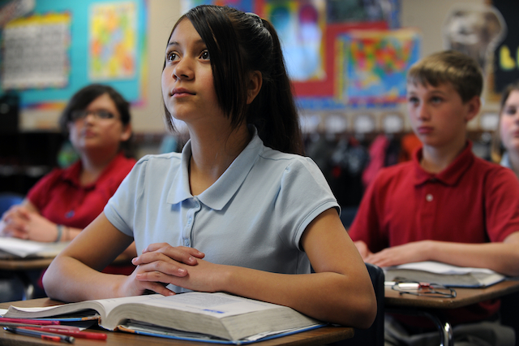
Bajen la mano.

Slide 4
Párense.

Slide 5
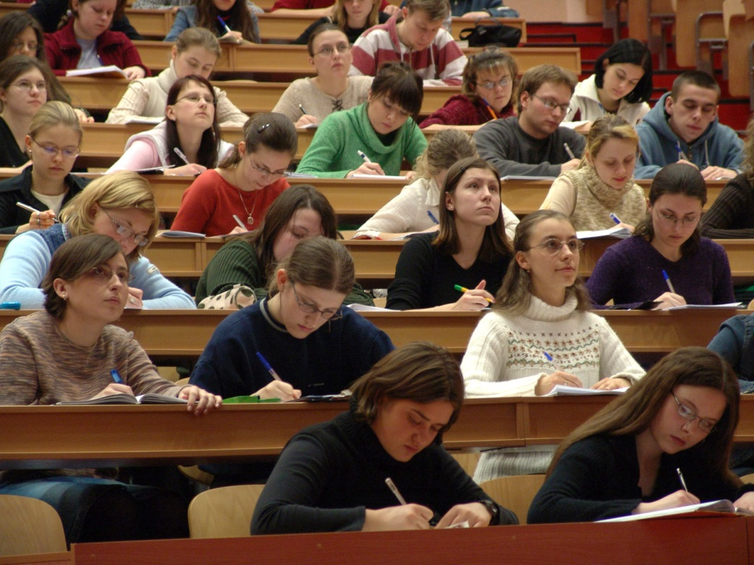
Siéntense.

Slide 6
Abran….

Slide 7
Cierren…

Slide 8
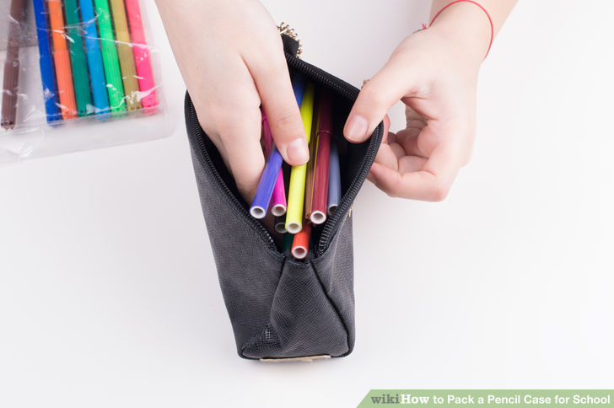
Saquen…

Slide 9
Escriban…

Slide 10
Hablen…

Slide 11
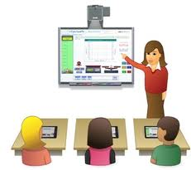
Miren…

Slide 12
Oremos.

